Slide 1
THÓI QUEN TRÌ HOÃN
Nhóm 3

Slide 2
Thực trạng hiện nay
- Thường xuyên chậm deadline và số lượng công việc chưa hoàn thành ngày một nhiều thêm.
- Bị những thứ không liên quan như: việc riêng, game, phim ảnh,... làm gián đoạn công việc. => Những điều này nếu lâu dần hình thành cho chúng một thói quen xấu đó chính là thói quen TRÌ HOÃN

Slide 3
1
KHÁI NIỆM
Trì hoãn là những thói quen của con người có xu hướng làm chậm lại, chưa muốn làm ngay một công việc phải làm, hoặc chờ để một thời gian sau đó mới thực hiện.

Slide 4
2
Nguyên nhân
1. Xuất phát từ thói quen: lười biếng, không có động lực trong công việc. Ngại khó, ngại khổ, dễ chán nản. Không tìm được hứng thú, khi tâm trạng bạn không thoải mái, cảm xúc không tốt.
2. Xuất phát từ nỗi sợ hãi và lo âu: một số người lo ngại khó khăn, thất bại hay nghi ngờ năng lực của bản thân không đủ. Họ quyết định chạy trốn trong một khoảng thời gian để trì hoãn công việc.

Slide 5
3
Tác hại
+ Thói quen xấu làm cho bản thân : mỗi người phát triển theo hướng tiêu cực, lâu dần trở thành người xấu, gây nên nhiều tệ nạn cho xã hội.

Slide 6
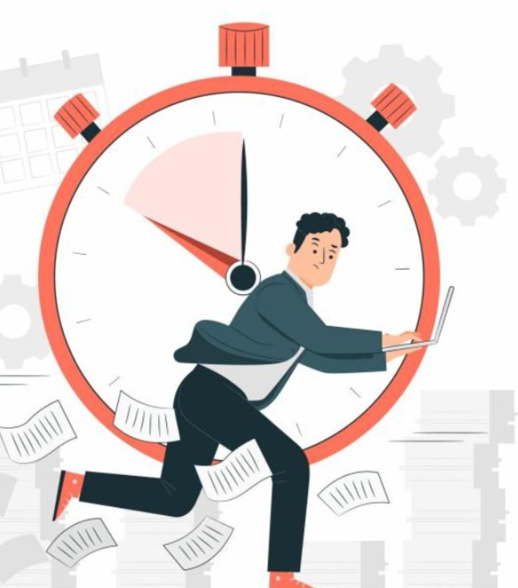
3
Tác hại
- Tác hại đối với gia đình : gây nên lòng đố kị, thói ích kỉ, tật lười biếng, sống dựa dẫm, nói xấu sau lưng người khác, ăn cắp vặt, phá hoại tài sản của người khác, sự vô cảm,…

Slide 7
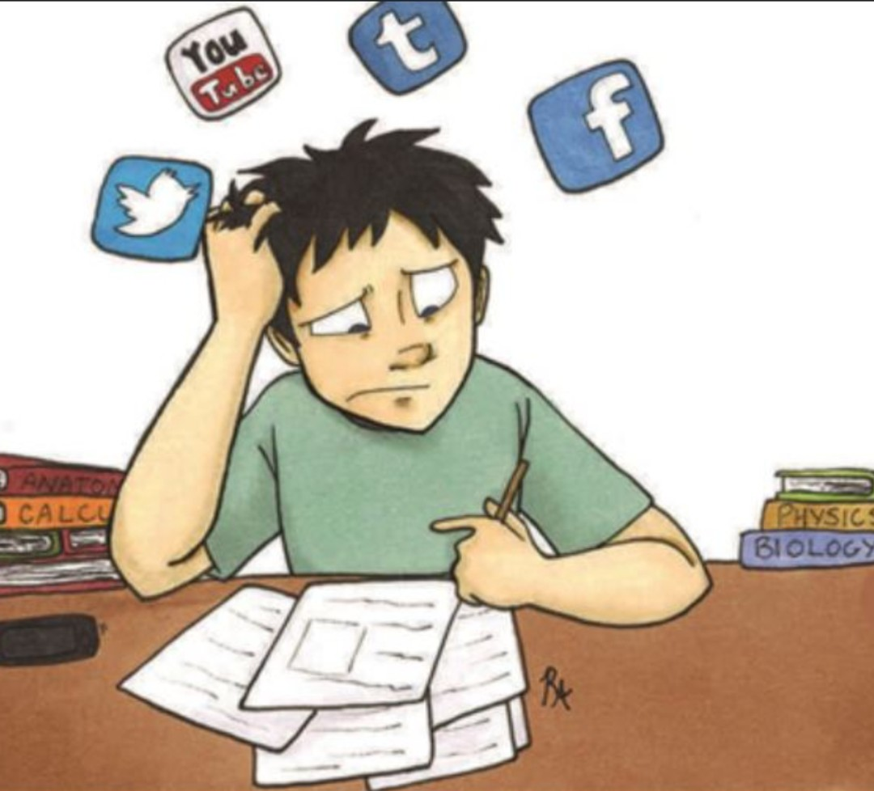
3
Tác hại
-Tác hại đối với xã hội : gây ảnh hưởng đến sức khỏe, thể chất, tinh thần của con người. Thói quen xấu lâu dần ảnh hưởng đến tính cách, khiến người có nhiều thói quen xấu ngày càng phát triển theo hướng tiêu cực.

Slide 8
4
Giải pháp
1. Nhận biết và hiểu nguyên nhân.
2. Thiết lập mục tiêu cụ thể.
3. Tạo lịch trình và ưu tiên công việc.
4. Chia nhỏ công việc.
5. Sử dụng kỹ thuật quản lý thời gian.
6. Tạo động lực và thưởng cho bản thân.
7. Tìm sự hỗ trợ.
8. Thay đổi môi trường làm việc.
9. Tập thể dục và duy trì sức khỏe tốt.
10. Kiên nhẫn và kiên trì.

Slide 9
5
Bài học nhận thức
+ Cuộc sống của chúng ta là một chuỗi những hành trình, để thực hiện những mục tiêu, dự định con người cần lên kế hoạch và thực hiện tốt những công việc. Vì thế, trì hoãn công việc là một thói quen mà nhất định ai trong chúng ta cũng cần thiết phải từ bỏ
+ Đừng tạo điều kiện cho sự lười biếng và những suy nghĩ thiếu quyết đoán phát triển, đừng để thói quen trì hoãn trở thành vật cản đường trong hành trình đến với thành công của chính mình.

Slide 10
“Khi chúng ta lãng phí thời gian của mình do dự, trì hoãn, cuộc sống đang dần trôi đi” -Seneca

Slide 11
CẢM ƠN MỌI NGƯỜI ĐÃ LẮNG NGHE

